Slide 1
微机原理与接口技术
Theory and Interface Technology of Microcomputer
北京化工大学
信息科学与技术学院
主讲教师： 郭青
guoqing@mail.buct.edu.cn

Slide 2
课程内容
Intel系列微处理器
计算机的硬件结构，工作原理，
指令系统，汇编语言程序设计，
计算机接口技术

Slide 3
试题形式
填空25分，其中英语内容13分
分析简答题30分，其中英文部分13分
读程题10分
综合编程题35分
可带ASCII码表和指令表

Slide 4
CHAPTER 1
Basis of Microcomputer

Slide 5
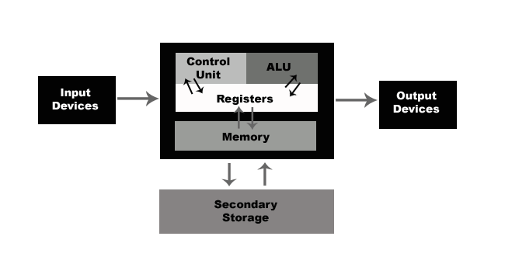
Block Diagram of a Computer system
Central Processing Unit
(CPU)
General purpose register
Special function register

Slide 6
Important Concepts
1. Five components partitioning (evolving into three major parts)
Input
Output
Memory
Calculator
Control unit
2.Bus
A collection of electronic signals all dedicated to particular task is called a bus
–Address bus
–Data bus
–Control bus
I/O devices
Memory
CPU

Slide 7
Data Bus
The width of the data bus determines how much data the processor can read or write in one memory or I/O cycle
8-bits microprocessor has an 8-bit data bus
8086 16-bits data bus
80386 32-bits internal and external data buses
Pentium X 64-bits data bus

Slide 8
Address Bus
The address bus is used to identify the memory location or I/O device (also called port) the processor intends to communicate with
  20 bits for the 8086 and 8088
The total number of memory locations addressable by a given CPU is always equal to 2^x where x is the number of address bits, regardless of the data bus.

Slide 9
Software
System Software
helps use the operating system and computer system
Application Software

Slide 10
Some Important Terminology
• Bit is a binary digit that can have the value 0 or 1
•A byte is defined as 8 bits
•A word is two bytes
•A double word is four bytes
•A kilobyte is 2^10 bytes (1024 bytes), The abbreviation K is most often used–Example: A floppy disk holding 356Kbytes of data
•A megabyte or meg is 2^20 bytes, it is exactly 1,048,576 bytes
•A gigabyte is 2^30 bytes

Slide 11
1.1.4 Computer Performance
字长： Data Bus Width
内存容量：Memory Size
运算速度：Clocking Frequency

Slide 12
1.2 Data in Computer
Three number bases: Binary, Decimal and Hexadecimal
Conversions between different number base
One’s complement and two’s complement
ASCII and BCD code

Slide 13
1.3 THE MICROPROCESSOR
Internal Microprocessor Architecture
The programming model of the Intel 8086 through the Pentium 4
CPU的组成，寄存器的名称与作用

Slide 14
Chapter 2 Instruction Set
指令和操作数的寻址方式
存储器的分段寻址，逻辑地址，物理地址
不同寻址方式下，逻辑地址和物理地址的换算
指令的格式和功能
程序段编写
考试可带指令表
举例

Slide 15
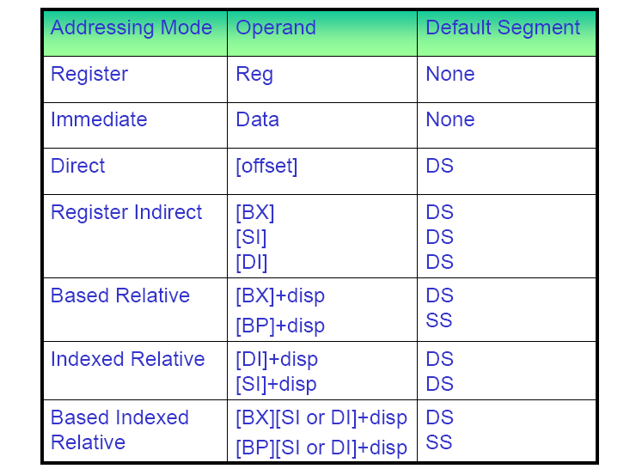
Summary of Data-addressing Modes
[BP] SS

Slide 16
Chapter 3 汇编语言程序设计
汇编程序和汇编语句的格式
表达式
伪操作
DOS调用，可带DOS功能表
编程

Slide 17
表达式与运算符
算术运算符 8个
+ - * / mod shl shr [ ]
逻辑运算符
and or xor not
关系运算符
EQ NE LT LE GT GE
数值返回运算符
SEG OFFSET
属性修改运算符与分离字节运算符
PTR

Slide 18
Example
MY_DATA SEGMENT ;定义数据段
SUM DB ?
MY_DATA ENDS
MY_CODE SEGMENT ;定义代码段
ASSUME CS:MY_CODE, DS:MY_DATA
START: MOV AX, MY_DATA
MOV DS, AX ；为段寄存器赋值
MOV SUM, 33H
MOV DL, SUM
MOV AH, 2
INT 21H ；DOS调用，显示字符‘3’
MOV AH, 4CH
INT 21H ；返回DOS
MY_CODE ENDS ;代码段结束
END START ;整个程序结束

Slide 19
Chapter 4 Memory
半导体存储器的分类
计算机存储器的分级结构
存储器芯片的扩充
位并联法，字扩展法，字位扩展法
CPU与存储器的连接
片内地址以及片选地址的确定
计算机的存储器管理模式
实地址方式、虚地址保护方式和V86方式

Slide 20
4.1 Introduction
4.1.1 classification of memory 存储器分类
存储元
一个二进制代码位，是最小的存储单位
存储单元
由若干个存储元组成
存储器
1、按存储介质分类
半导体存储器
semi-conductor memory
magnetic memories
例：磁盘存储器，磁带存储器
磁表面存储器

Slide 21
introduction
2、按存取方式分类
随机存储器
半导体存储器，磁芯存储器
顺序存储器
磁带存储器
即：直接存取存储器（DAM）访问时读/写部件先
直接指向一个小区域，再在该区域内顺序查找。
访问时间与数据位置有关。磁盘存储器
半顺序存储器
3、按存储器的读写功能分类
只读存储器（ROM）
随机存储器（RAM）
4、按信息的可保存性分类
永久性存储器
磁盘存储器，ROM
非永久性存储器
RAM

Slide 22
Introduction
5、按串、并行存取方式分类
并行存储器
串行存储器
6、按在计算机系统中的作用分类
主存储器
辅助存储器
缓冲存储器
控制存储器

Slide 23

4.3 CPU与存储器的连接
二、存储器芯片的扩充
1、位并联法
适用于主存储器的字数（即存储单元数）与存储器芯片的字数相同，但位数不够的情况，
即由M×N芯片→M×8主存储器
① 所需芯片数为 ，其中N是芯片每一存储单元的位数
扩充方法
② 扩展方法：地址线：直接相连
数据线：保留
读写控制线和片选控制线：直接相连

Slide 24
2、字扩展法
位数不变，在字向进行扩充。
如：16K×8 位存储器芯片→ 64K×8 主存储器
扩充方法
需4片16K×8 芯片
地址线、数据线、
读/ 写控制线各自并联
③ 片选信号线保留

Slide 25
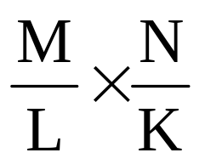
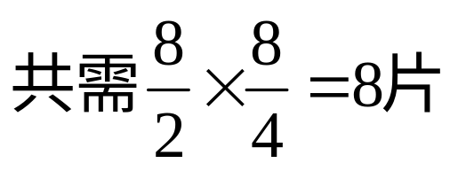
3、 字位扩展法
在字向和位向上均进行扩充
如：存储容量为M×N 位的存储器，若用L×K 位的存储器芯片组成。共需 个存储器芯片。
例：用2K×4位存储器芯片组成8K×8 位的存储器
扩展方法：
先在位向上扩展，采用位并联法，每两片为一组，即一页；
然后在字向上扩展，采用字扩展法，共四组。

Slide 26
字位扩展法组成的64K×8位RAM
A₁₃
A₀
WE
×8
×8
×8
×8
CS
CS
CS
CS
…
…
16K×1
…
16K×1
…
16K×1
…
16K×1
WE
WE
WE
WE
D0~D7
D0~D7
D0~D7
D0~D7
D0~D7

Slide 27
三、半导体存储器与CPU的连接
对应连接
地址线
片内地址线
片选地址线
地址线
数据线
读写控制线
直接连接
片选控制线
译码方案
CPU MEM
对应连接
数据线
直接连接
读写控制线

Slide 28
高2位
片选地址
低14位
片内地址
地址线、数据线、读写控制线各自并联
11
A₁₅
A₁₄
A₁₃
A₀
WE
译
码
器
10
01
中央处理器
00
CS
CS
CS
CS
…
…
16K×8
…
16K×8
…
16K×8
…
16K×8
CPU
WE
WE
WE
WE
D₇
D₀
…
芯片号 | 地址范围 | 片选 | 片内地址 | 十六进制表示
 |  | A₁₅ A₁₄ | A₁₃ …A₁ A₀
第一片 | 最低地址最高地址 | 0 0 0 0 | 00000000000000 11111111111111 | 0000H 3FFFH

Slide 29
CHAPTER 5 I/O INTERFACE
总线
基本输入输出
中断系统
中断控制器8259
可编程并行接口8255A
定时计数器8253
串行通信接口

Slide 30
一、基本概念题
1、关于总线
1、什么是总线？
2、总线的基本结构
3、总线的分类 常用总线标准
2、关于接口的基本概念
什麽是接口？计算机中为什麽要使用接口？
什麽是I/O端口？I/O端口有那些编址方法？各有什麽优缺点？
计算机与外设间有那些通讯信号？
接口与系统总线相连时，应遵循什麽原则？为什麽遵循这一原则？
计算机与外设间基本输入/输出方法有那些？各适用于什麽情况？

Slide 31
3、关于中断的基本概念
什麽是中断？计算机中为什麽要使用中断？
什麽是单级中断？什麽是多级中断？
多级中断的处理原则是什麽？
单级中断与多级中断中断处理程序的基本结构有何区别？
简述8086系统中断类型码、中断向量、中断向量表、中断向量地址的概念
8086系统中，CPU是如何得到外部可屏蔽中断源的中断服务程序入口地址的？

Slide 32
4、定时计数接口
计数容量和计数初值的计算
5、串行输入输出接口
1）两种串行通信方式：同步通信和异步通信
2）异步串行通信（UART）的帧格式和波特率定义
3）RS232标准的引脚定义和电平特性

Slide 33
二、查询式输入/输出编程：三步骤
三、8255A初始化编程及A口、B口查询式输入/输出编程
四、8259的初始化编程
五、8253的控制字，初始化编程

